Slide 1
MathKGZ --
Ондуктар – Ирээттөө - Сабак
Бул ресурс математикалык ыкманын жандуу демонстрацияларын камсыз кылат.
Анимацияларды текшерип, сабагыңызга КЕРЕГИ ЖОК слайддарды ӨЧҮРҮП САЛЫҢЫЗ.

Slide 2
Кайсы сан чоңураак?
Аларды кантип салыштырууга болот?
3.500
3.4918799
Сандардын маанисин түшүнүү үчүн биз орундук маанилерди колдонушубуз керек.
3.500
3.4918799

Slide 3
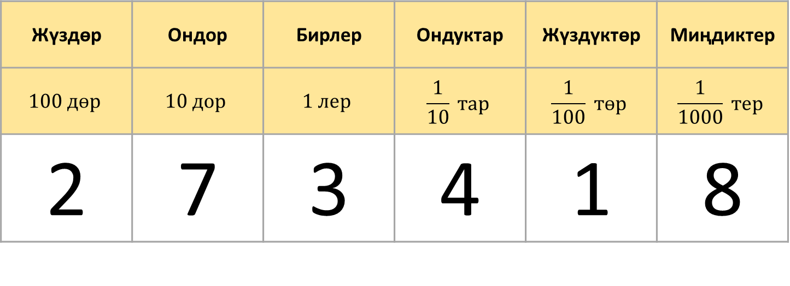
273.418
Жүздөр | Ондор | Бирлер | Ондуктар | Жүздүктөр | Миңдиктер
$$100 дөр$$ | $$10 дор$$ | $$1 лер$$ | $$\frac{1}{10} тар$$ | $$\frac{1}{100} төр$$ | $$\frac{1}{1000} тер$$
2 | 7 | 3 | 4 | 1 | 8
.
Көбурөөк мааниге ээ
Азыраак мааниге ээ
Кайсы тилке көбурөөк мааниге ээ?
Кайсысы азыраак мааниге ээ?

Slide 4
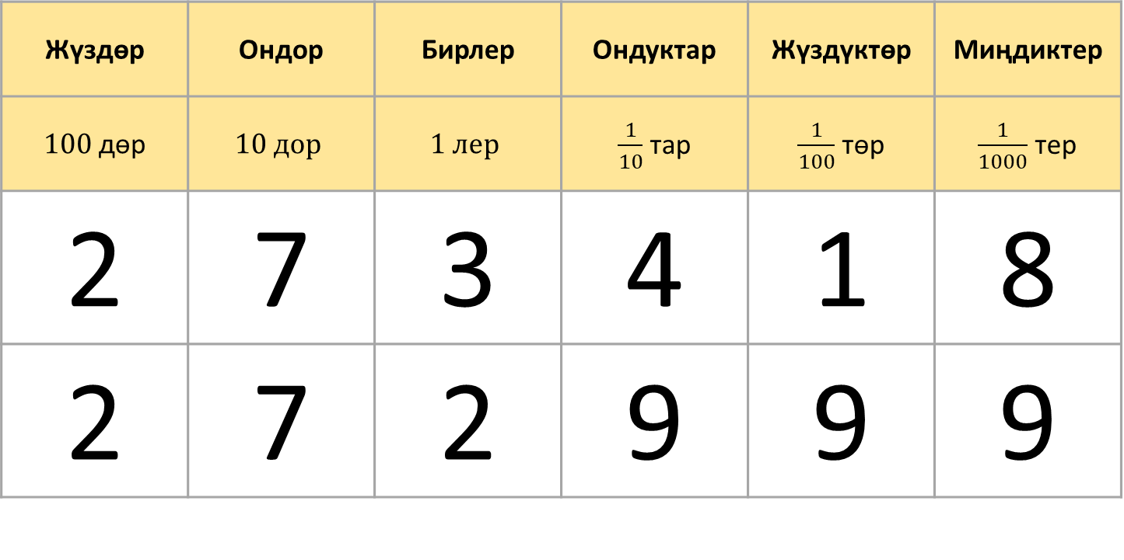
Кайсы сан көбүрөөк мааниге ээ экенин билүү үчүн
орундук маани таблицасын колдоно алабыз.
273.418
272.999
Жүздөр | Ондор | Бирлер | Ондуктар | Жүздүктөр | Миңдиктер
$100$дөр | $$10 дор$$ | $$1 лер$$ | $\frac{1}{10}$ тар | $\frac{1}{100}$ төр | $\frac{1}{1000}$ тер
2 | 7 | 3 | 4 | 1 | 8
2 | 7 | 2 | 9 | 9 | 9
.
.
Барабар
Барабар
Азыраак
Булардын баары өз тилкелеринде көп мааниге ээ,
Бирок эмне үчүн алар 3 бирден жогору эмес?

Slide 5
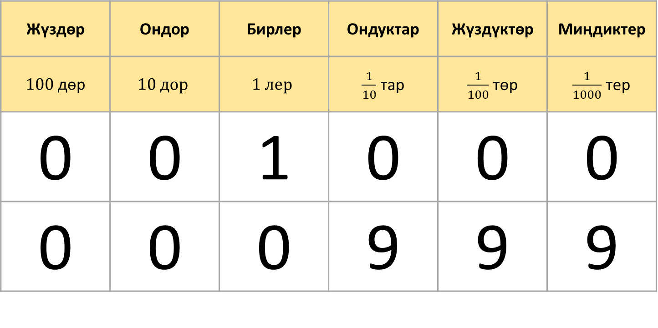
Кайсы сан көбүрөөк мааниге ээ экенин билүү үчүн
орундук маани таблицасын колдоно алабыз.
1
0.999
Жүздөр | Ондор | Бирлер | Ондуктар | Жүздүктөр | Миңдиктер
$100$дөр | $$10 дор$$ | $$1 лер$$ | $\frac{1}{10}$ тар | $\frac{1}{100}$ төр | $\frac{1}{1000}$ тер
0 | 0 | 1 | 0 | 0 | 0
0 | 0 | 0 | 9 | 9 | 9
.
.
Булардын баары өз тилкелеринде көп мааниге ээ,
Бирок эмне үчүн алар 1 бирден жогору эмес?

Slide 6
100
1000
99
999
Эң көп сандагы Ондор жана Бирлер,
эч качан 1 жүздөн ашпайт.
Эң көп сандагы Жүздөр, Ондор жана Бирлер,
эч качан 1 миңден ашпайт.
1
10
0.999
9.99999
Ар бир жупта эмне үчүн жогоруда жайгашкан сан ,
эң көп мааниге ээ экенин түшүндүрүп бере аласызбы?

Slide 7
САБАК
Ондуктарды Ирээттөө
Берилген ондуктарды өсүү тартибинде ирээтте.
... көбөйүү , өсүү
2.71
2.83
1.97
Эң чоң тилкеден баштап, эң кичине
санды тапканга чейин сандарды салыштырыңыз.
2.71
2- төмөн
2.83
Эң төмөн
1.97
1.97,
2.71,
2.83

Slide 8
САБАК
Ондуктарды Ирээттөө
Берилген ондуктарды өсүү тартибинде ирээтте.
... көбөйүү , өсүү
3.41
3.39
3.57
Эң чоң тилкеден баштап, эң кичине
санды тапканга чейин сандарды салыштырыңыз.
3.41
2- төмөн
3.39
Эң төмөн
3.57
3.39,
3.41,
3.57

Slide 9
САБАК
Ондуктарды Ирээттөө
Берилген ондуктарды өсүү тартибинде ирээтте.
... көбөйүү , өсүү
2.67
2.65
2.70
Эң чоң тилкеден баштап, эң кичине
санды тапканга чейин сандарды салыштырыңыз.
2.67
2- төмөн
2.65
Эң төмөн
2.70
2.65,
2.67,
2.70

Slide 10
САБАК
Ондуктарды Ирээттөө
Берилген ондуктарды өсүү тартибинде ирээтте.
... көбөйүү , өсүү
2.68
2.957
2.62
Эң чоң тилкеден баштап, эң кичине
санды тапканга чейин сандарды салыштырыңыз.
2.680
2- төмөн
2.957
2.620
Эң төмөн
2.62,
2.68,
2.957

Slide 11
САБАК
Ондуктарды Ирээттөө
Кезек СЕНДЕ!
Берилген ондуктарды өсүү тартибинде ирээтте.
Put these decimals in ascending order.
... көбөйүү , өсүү
2.68
2.957
2.62
1.67
1.62
1.52
Эң чоң тилкеден баштап, эң кичине
санды тапканга чейин сандарды салыштырыңыз.
2.680
1.67
2- төмөн
2.957
1.62
2- төмөн
2.620
1.52
Эң төмөн
Эң төмөн
2.62,
2.68,
2.957
1.52,
1.62,
1.67

Slide 12
САБАК
Ондуктарды Ирээттөө
Кезек СЕНДЕ!
Берилген ондуктарды өсүү тартибинде ирээтте.
Put these decimals in ascending order.
... көбөйүү , өсүү
2.68
2.957
2.62
2.83
3.59
2.87
Эң чоң тилкеден баштап, эң кичине
санды тапканга чейин сандарды салыштырыңыз.
2.680
2.83
2- төмөн
Эң төмөн
2.957
3.59
2.620
2.87
Эң төмөн
2- төмөн
2.62,
2.68,
2.957
2.83,
2.87,
3.59

Slide 13
САБАК
Ондуктарды Ирээттөө
Кезек СЕНДЕ!
Берилген ондуктарды өсүү тартибинде ирээтте.
Put these decimals in ascending order.
... көбөйүү , өсүү
2.68
2.957
2.62
2.51
2.08
2.30
Эң чоң тилкеден баштап, эң кичине
санды тапканга чейин сандарды салыштырыңыз.
2.680
2.51
2- төмөн
2.957
2.08
Эң төмөн
2.620
2.30
Эң төмөн
2- төмөн
2.62,
2.68,
2.957
2.08,
2.30,
2.51

Slide 14
САБАК
Ондуктарды Ирээттөө
Кезек СЕНДЕ!
Берилген ондуктарды өсүү тартибинде ирээтте.
Берилген ондуктарды өсүү тартибинде ирээтте.
... көбөйүү , өсүү
2.68
2.957
2.62
4.507
4.49
4.51
Эң чоң тилкеден баштап, эң кичине
санды тапканга чейин сандарды салыштырыңыз.
2.680
4.507
2- төмөн
2- төмөн
2.957
4.490
Эң төмөн
2.620
4.510
Эң төмөн
2.62,
2.68,
2.957
4.49,
4.507,
4.51

Slide 15
САБАК
Ондуктарды Ирээттөө
Кезек СЕНДЕ!
Берилген ондуктарды өсүү тартибинде ирээтте.
Берилген ондуктарды өсүү тартибинде ирээтте.
... көбөйүү , өсүү
2.68
2.957
2.62
3.2
3.025
3.216
Эң чоң тилкеден баштап, эң кичине
санды тапканга чейин сандарды салыштырыңыз.
2.680
3.200
2- төмөн
2- төмөн
2.957
3.025
Эң төмөн
2.620
3.216
Эң төмөн
2.62,
2.68,
2.957
3.025,
3.2,
3.216

Slide 16
САБАК
Ондуктарды Ирээттөө
Кезек СЕНДЕ!
Берилген ондуктарды өсүү тартибинде ирээтте.
Берилген ондуктарды өсүү тартибинде ирээтте.
... көбөйүү , өсүү
2.68
2.957
2.62
5.45
5.38
5.359
5.405
Эң чоң тилкеден баштап, эң кичине
санды тапканга чейин сандарды салыштырыңыз.
2.680
5.450
2- төмөн
2.957
5.380
2- төмөн
2.620
5.359
Эң төмөн
Эң төмөн
5.405
3- төмөн
2.62,
2.68,
2.957
5.359,
5.38,
5.405,
5.45

Slide 17
САБАК
Ондуктарды Ирээттөө
Кезек СЕНДЕ!
Берилген ондуктарды өсүү тартибинде ирээтте.
Берилген ондуктарды өсүү тартибинде ирээтте.
... көбөйүү , өсүү
2.68
2.957
2.62
3.33
3.316
3.31
3.27
Эң чоң тилкеден баштап, эң кичине
санды тапканга чейин сандарды салыштырыңыз.
2.680
3.330
2- төмөн
2.957
3.316
3- төмөн
2.620
3.310
Эң төмөн
2- төмөн
3.270
Эң төмөн
2.62,
2.68,
2.957
3.27,
3.31,
3.316,
3.33

Slide 18
САБАК
Ондуктарды Ирээттөө
YOUR TURN
Берилген ондуктарды өсүү тартибинде ирээтте.
Берилген ондуктарды өсүү тартибинде ирээтте.
increasing
а) 4.62, 4.51, 4.64
4.51, 4.62, 4.64
2.68
2.957
2.62
Эң чоң тилкеден баштап, эң кичине
санды тапканга чейин сандарды салыштырыңыз.
б) 6.3, 6.29, 6.28
6.28, 6.29, 6.3
2.680
2- төмөн
2.957
в) 4.701, 4.07, 4.78, 4.7
4.07, 4.7, 4.701, 4.78
2.620
Эң төмөн
г) 1.56, 1.605, 1.65, 1.556
1.556, 1.56, 1.605, 1.65
2.62,
2.68,
2.957
д) 1.305, 1.503, 1.035, 1.35
1.035, 1.305, 1.35, 1.503

Slide 19
Суроолор барбы?
Комментарийлер?
Сунуштар?
…же ката таптыңызбы!?
Түрдүү пикирлер үчүн ыраазычылык билдиребиз.
Сураныч, электрондук кат жөнөтүңүз:
mathematicskgz@gmail.com

